Slide 1
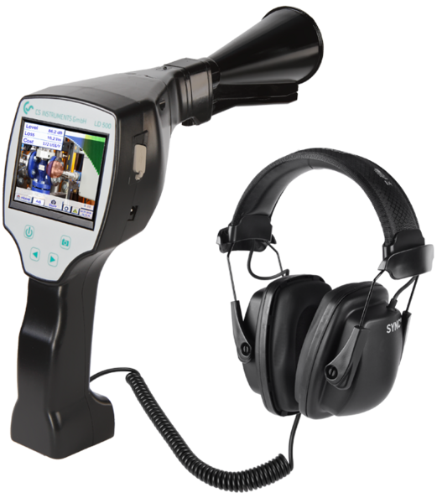

CAÇA–VAZAMENTOS

Slide 2
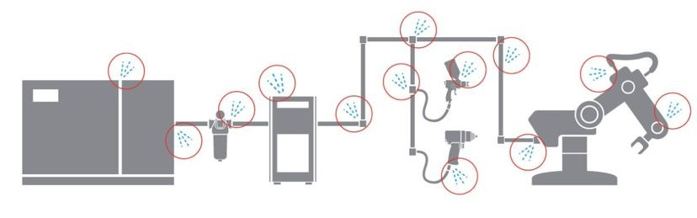
VOCÊ SABIA?
      Vazamentos podem representar MAIS DE 20% da produção de ar comprimido.
      Usos indevidos podem representar MAIS DE 15% da produção de ar comprimido.

Slide 3
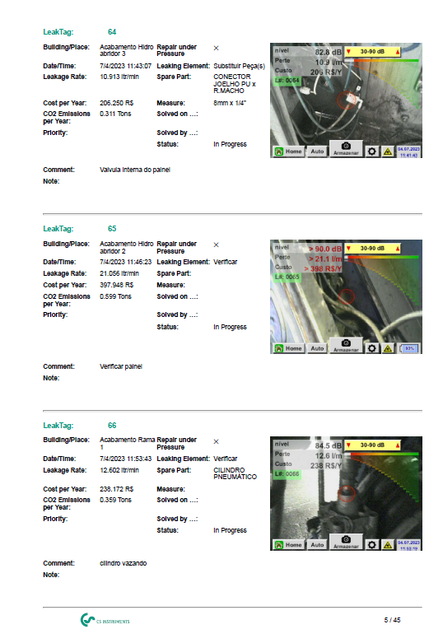
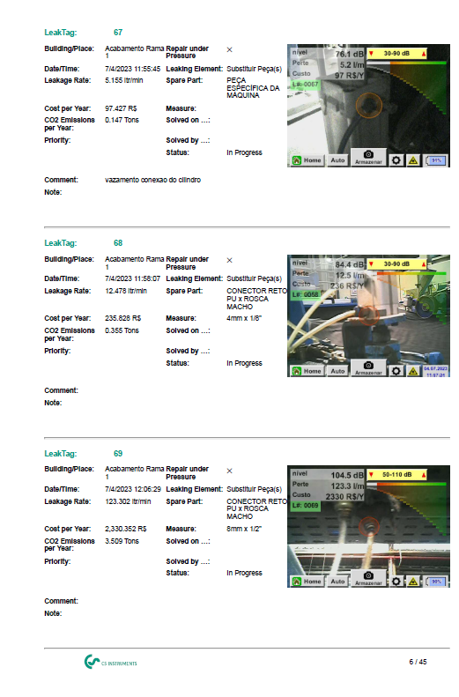
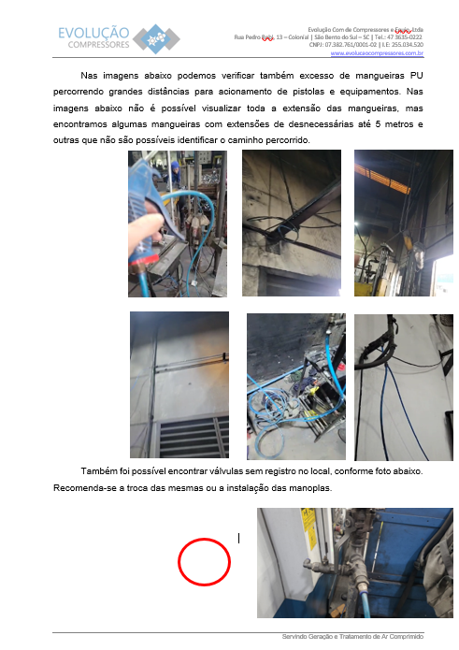
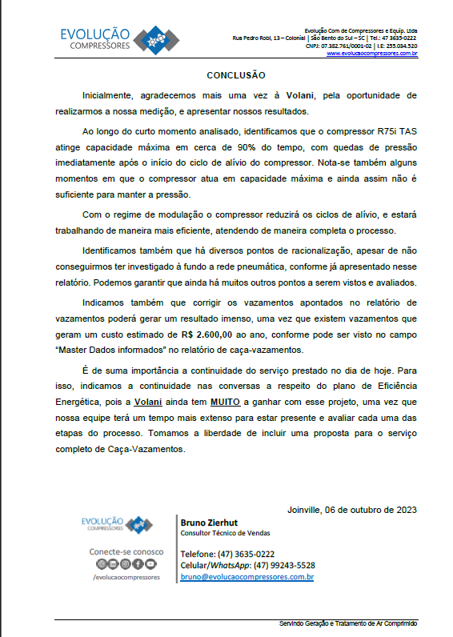
      Relatórios personalizados de caça-vazamentos
Detalhamento com imagens dos locais de vazamentos;
Indicações de melhoria e racionalização;
Custo estimado em vazamentos;
Relatório de Caça-Vazamentos
Detalhamentos de peças necessárias para
solucionar os vazamentos;
Detector LD500

Slide 4
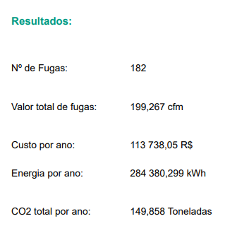


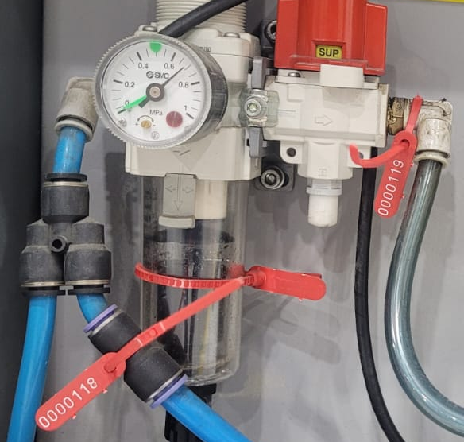
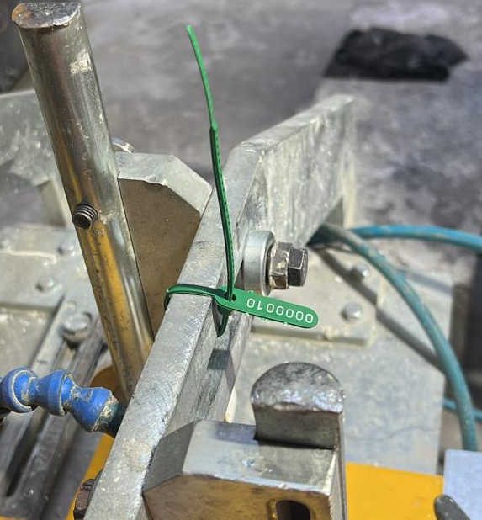
Exemplo de informações extraídas / Identificações

Slide 5
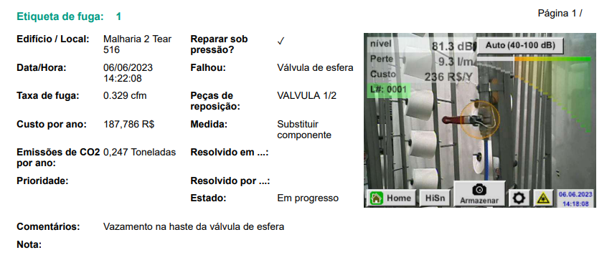
Exemplo de relato de vazamento no relatório

Slide 6






























ALGUNS CASES DE SUCESSO

Slide 7










ENTRE EM CONTATO E SAIBA MAIS!
Rua dos Suíços, 17.210 – Costa e Silva | Joinville/SC - CEP: 89220-801
(47) 3455-0337
Rua Pedro Robl, 13 – Colonial | São Bento do Sul/SC - CEP: 89220-801
(47) 3635-0222
Conecte-se com a gente!

